Slide 1
第11章 数制、编码与逻辑代数
11.1 概述
11.2 逻辑代数有关概念
11.3 基本逻辑运算和基本逻辑门
11.4 逻辑代数的公式
11.5 逻辑代数的基本规则
11.6 逻辑函数的表示方法
11.7 逻辑函数化简

Slide 2
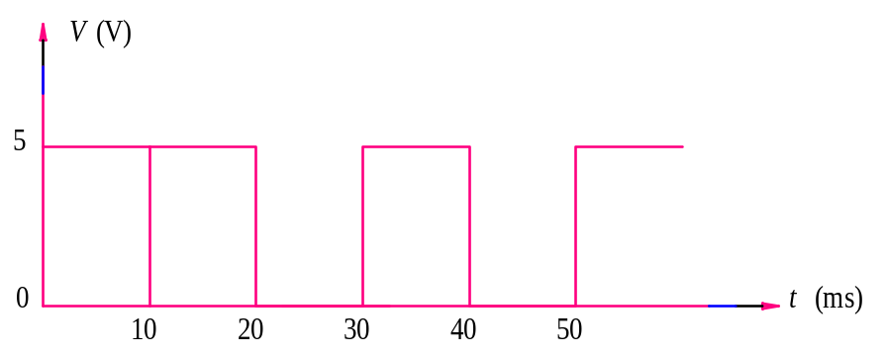
11.1 概述
一、数字信号的特点（与模拟信号对比）
数字信号在时间上离散且在幅值上离散
数字信号在电路中常表现为突变的电压或电流
典型的数字信号

Slide 3
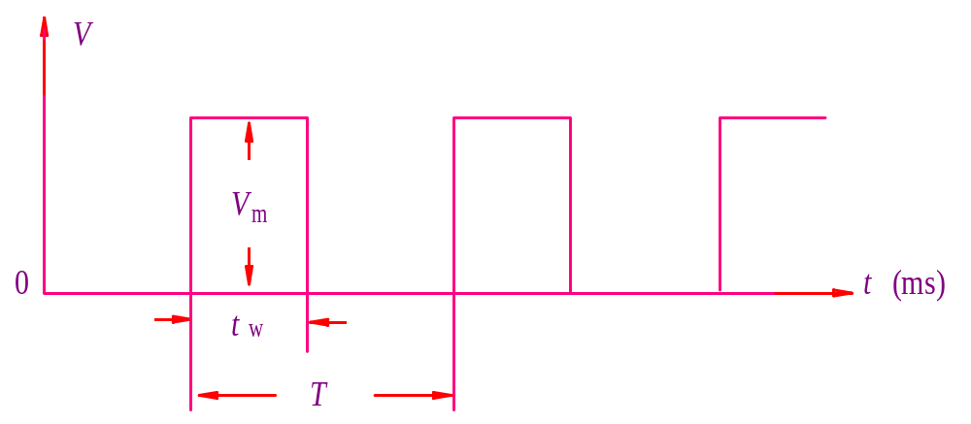
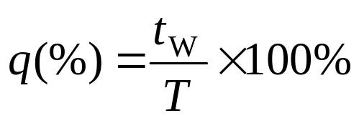
二、数字信号的主要参数
一个理想的周期性数字信号，可用以下几个参数来描绘：
V_{m}——信号幅度。
T——信号的重复周期。
t_{W}——脉冲宽度。
q——占空比。其定义为：

Slide 4
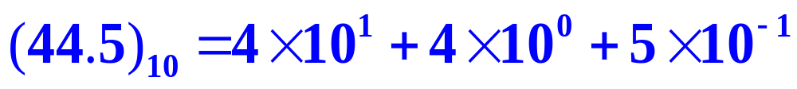
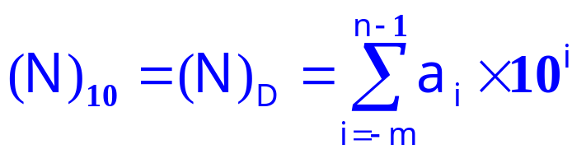
-----用来表征数值信息。
三 数制（计数体制）
1.十进制（Decimal）
特点：十个数码（0～9）；逢十进一， 借一当十。
其中：10----基数；10¹----位权
一般情况下（n位整数，m位小数）；
其中：a_{i} ----0到9中任一数码。

Slide 5
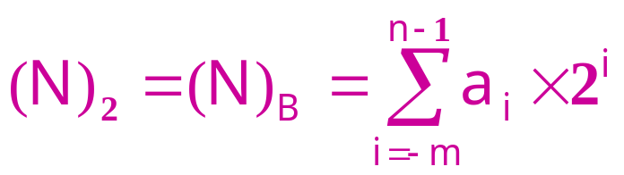
2.二进制（Binary）
特点：二个数码（0、1）；逢二进一， 借一当二。
其中：a_{i} ----0、1中任一数码。

Slide 6
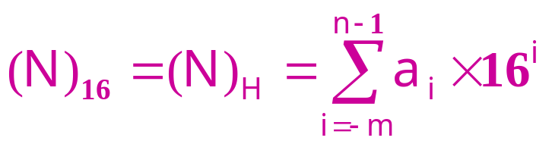
3.十六进制（Hexadecimal）
特点：十六个数码（0～9，A～F）； 逢十六进一，借一当十六。
其中：a_{i} ----0到F中任一数码。
例如：(1110)_{B}=1×2³ + 1×2² + 1 ×2¹ + 0 ×2⁰
=(14)₁₀ =(E)₁₆

Slide 7
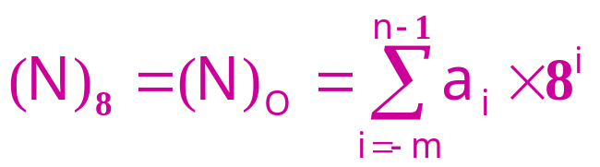
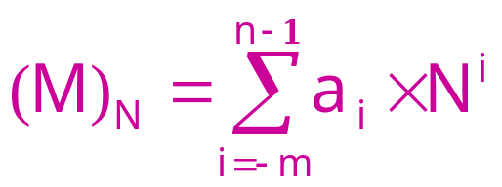
4.八进制（Octal）
特点：八个数码（0～7）；逢八进一， 借一当八。
其中：a_{i} ----0到7中任一数码。
5.N进制
特点：N个数码（0～N-1）；逢N进一， 借一当N。
其中：a_{i} ----0到N-1中任一数码。
(15)₁₀ = (1111)₂ = (120)₃ = (33)₄ = (17)₈ = (F)₁₆

Slide 8
6.数制转换：
(1)二进制或N进制转换为十进制
方法：按位权展开相加
例1：(11.01)_{B}= (?)_{D}
解： (11.01)_{B} = 1×2¹ + 1×2⁰ + 0 ×2⁻¹ + 1 ×2⁻²
= (3.25)_{D}
(2)十进制转换为二进制
方法：基数乘除法
整数部分：÷2取余倒排；
小数部分：×2取整顺排
例2：(57)_{D}= (?)_{B}
例3：(0.6875)_{D} = (?)_{B}

Slide 9
例2. 解：
2
余数
有效位
57
2
28
1
k₀(最低位)
2
14
0
k₁
2
7
0
k₂
2
3
1
k₃
2
1
1
k₄
0
1
k₅(最高位)
所以：(57)_{D}= (111001)_{B}

Slide 10
例3. 解：
0.6875
整数
有效位
×
2
1.3750
1
k₋₁(最高位)
×
2
0.7500
0
k₋₂
×
2
1.5000
1
k₋₃
×
2
1.0000
1
k₋₄(最低位)
所以：(0.6875)_{D} = (0.1011)_{B}

Slide 11
(3) 二进制、八进制、十六进制间转换
特点：三种进制的基数都是2的正整数幂。
方法：直接转换
例1：(101011.1)₂ = ( ? )₈ = ( ? )₁₆
解：(101011.1)₂ = (101011.100)₂ = (53.4)₈
(101011.1)₂ = (00101011.1000)₂ = (2B.8)₁₆
(4)其他进制间转换
方法：利用十进制数作桥梁。
例：(15)₇ = ( ? )₅
(15)₇ =( 12 )₁₀ = ( 22 )₅

Slide 12
四 二进制代码
编码 ：用二进制数表示文字、符号等信息的过程
二进制代码：用来进行编码之后的二进制数
8421BCD码（ Binary Coded Decimal Codes）为十进制数的二进制编码形式
8421码 十进制码
0000 0
0001 1
0010 2
0011 3
0100 4
0101 5
0110 6
0111 7
1000 8
1001 9
8421码 十进制码
1010 伪码(冗余码)
1011 伪码(冗余码)
1100 伪码(冗余码)
1101 伪码(冗余码)
1110 伪码(冗余码)
1111 伪码(冗余码)
(173)₁₀=(0001 0111 0011)_{8421BCD} ？

Slide 13
11.2 逻辑代数有关概念
逻辑代数源于哲学领域中的“逻辑学”。1847年，英国数学家布尔（George Boole）成功地将形式逻辑归结为一种代数运算，即布尔代数（逻辑代数）。
逻辑代数和普通代数有着不同的概念，逻辑代数表示的不是数量大小之间的关系，而是逻辑关系，它是分析和设计数字电路的基本数学工具。
在介绍逻辑代数之前，先了解一下与它相关的概念。

Slide 14
逻辑状态：事物在一定的条件下其性质可以表现为两种互不相容的状
态，如开关、是非、真假、有无，因此可用“0”和“1”分
别表示这两种状态，称为逻辑状态
此处的“0”和“1”已不是通常的数，不表示数的大小，而是代表状态的符号，即0状态和1状态，或逻辑0和逻辑1
0状态一般表示逻辑条件的假或无效
1状态一般表示逻辑条件的真或有效
逻辑变量：由于条件的变化，表示事物状态的逻辑状态也会随之而变
化，这种未确定的逻辑状态可以用逻辑变量来表示。

Slide 15
逻辑常量：和普通代数一样，逻辑变量也用字母来表示（一般为A，
B，C……），但变量的取值只有两个0或1，“0”和
“1”称为逻辑常量
逻辑函数：在普通代数中，函数便是随自变量而变化的因变量与自
变量之间的关系，如y=f(x)，或z=f(x,y)。
与普通代数类似，在逻辑代数中，对于n个输入变量：
A,B,C……，若有F＝f(A,B,C,…)，当输入的逻辑变量
A,B,C,……的取值确定以后，则F的逻辑取值也就唯一的
被确定下来，则称F为逻辑函数
F=f(A,B,C,…)称为逻辑函数表达式
逻辑电平：在逻辑电路中，高电平（H）、低电平（L）不是一个固
定不变的量，它表示的是两种不同的状态，是一定的电
压范围

Slide 16
例如：在TTL电路中0-0.8V都算作低电平，而2-5V都算作高电平
注：（1）在采用不同器件组成的电路中，电平代表的范围可能不同
（2）大部分电平物理量在定义的高低电平之间有一逻辑不确定区间
（0.8- 2V），称为噪音区，这在逻辑电路中是不允许的，认为出错
正、负逻辑：在实际应用中，器件的输入、输出量用逻辑电平表示，
而器件的功能又是用逻辑状态表示，因此，必须规定逻
辑电平和逻辑状态之间的对应关系，即逻辑约定。通常
有两种约定方法：正逻辑和负逻辑。
正逻辑：用高电平表示逻辑1，低电平表示逻辑0
负逻辑：用低电平表示逻辑1，高电平表示逻辑0（用图表示）

Slide 17
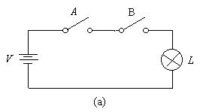
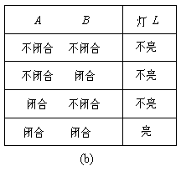
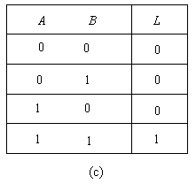
11.3基本逻辑运算和基本逻辑门
一、 基本逻辑运算
1．与运算
与逻辑举例：首先逻辑赋值
设1表示开关闭合和灯亮；
0表示开关不
闭合和灯不亮，
则得真值表。
这种以列表的方式来真实的反映出输出和输入变量的正确关系的方法叫做图形法或真值表法。
真值表的情况有2^{n}种，n是输入变量个数，列真值表时应将各种可能的情况都列进去，顺序可以随意，但是最好按照十进制的顺序来列，以免漏掉。

Slide 18


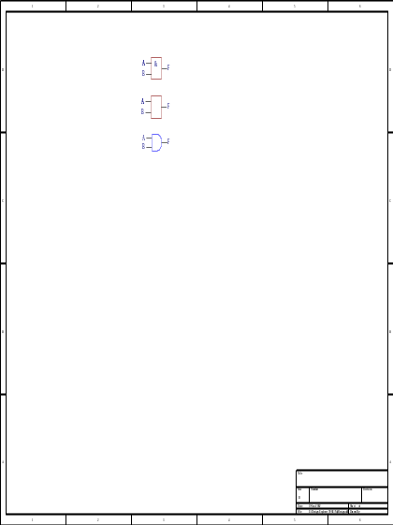
若用逻辑表达式
来描述，则可写为
与运算——只有当决定一件事情的条件全部具备之后，这件事情
才会发生。我们把这种因果关系称为与逻辑。
总结：有0出0，全1出1
国标
曾用
美国

Slide 19
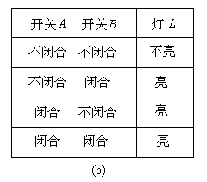
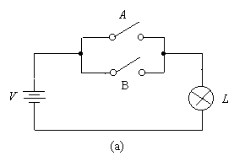
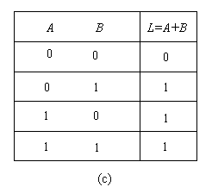
2．或运算——当决定一件事情的几个条件中，只要有一个或一个以
上条件具备，这件事情就发生。我们把这种因果关系称为或逻辑。
或逻辑举例：
若用逻辑表达式
来描述，则可写为： L＝A+B

Slide 20
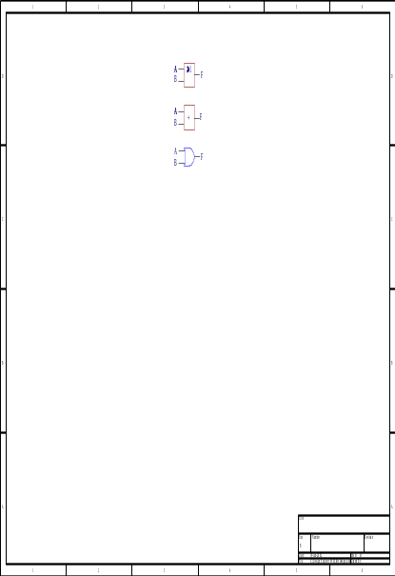
总结：有1出1，全0出0
国标
曾用
美国
记：≥1——输入呈现“1”的状态的个数大于等于1时输出才为“1”状态

Slide 21
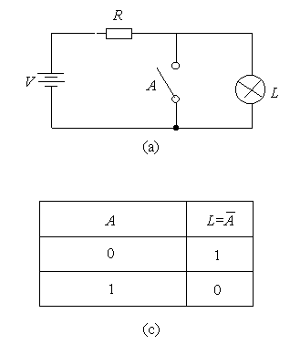

3．非运算——某事情发生与否，仅取决于一个条件，而且是对该条件的否定。即条件具备时事情不发生；条件不具备时事情才发生。
非逻辑举例：
若用逻辑表达式来描述，
则可写为：

Slide 22
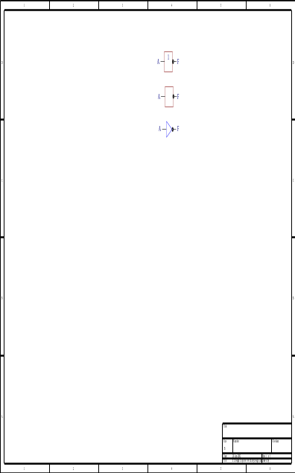
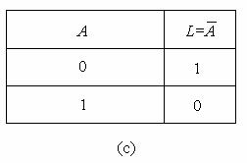
总结：有1出0，有0出1
国标
曾用
美国
记：1——输入输出有且只有一个“1”或输入输出之和为“1”

Slide 23
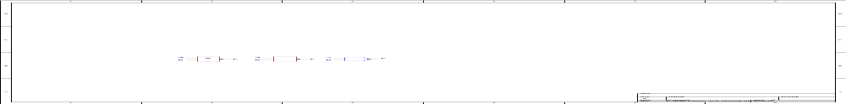
4．复合逻辑运算
由与、或、非三种基本逻辑运算组合而成的，经常用到的有与非、或非、与或非、异或等运算
1.与非运算：
(1) 逻辑表达式：
F = AB
(2) 逻辑符号

Slide 24
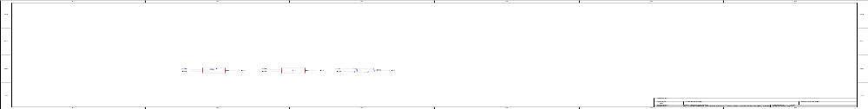
２.或非运算：
(1) 逻辑表达式：
F = A＋B
(2) 逻辑符号

Slide 25
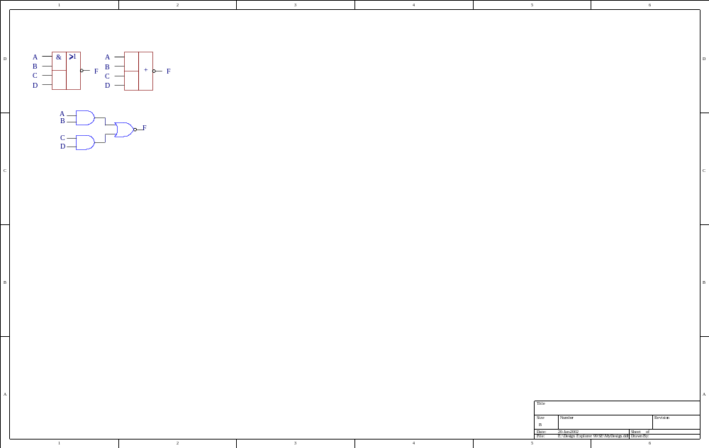
３.与或非运算：
(1) 逻辑表达式：
F = AB＋CD
(2) 逻辑符号

Slide 26
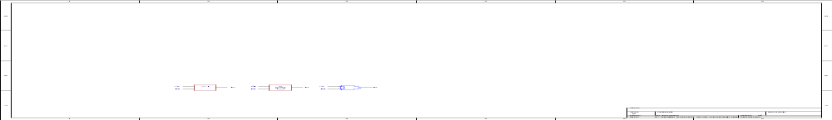
4.异或运算：
(1) 逻辑表达式：
F = A⊕B = AB + AB
(2) 逻辑符号

Slide 27
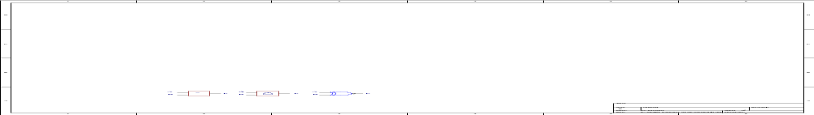
5.同或运算：
(1) 逻辑表达式：
F = A⊙B = A B + A B
(2) 逻辑符号

Slide 28
11.4 逻辑代数的公式
一、基本公式 ：
1.自等律
A + 0 = A
A · 1 = A
2.吸收律
A + 1 = 1
A · 0 = 0
3.重叠律
A + A = A
A · A = A
4.互补律
A + A = 1
A · A = 0
5.还原律
A = A
6.交换律
A + B = B + A
A · B = B · A

Slide 29
7.结合律
A + B + C
= (A + B) + C
= A + (B + C)
A · B · C
= (A · B) · C
= A · (B · C)
8.分配律
A ·(B + C)
= AB + AC
A + BC
= (A + B) ·(A + C)
9.反演律
A + B = A · B
AB = A + B
基本公式的正确性可以用列真值表的方法加以证明；对同一基本公式左、右两列存在对偶关系。

Slide 30
二、异或、同或逻辑的公式
1.异或运算符、同或运算符互为对偶（反演）运算符
2.多个变量的异或、同或间关系
(1)偶数个变量的异或、同或互补
A₁⊕A₂ ⊕… ⊕A_{n} = A₁⊙A₂ ⊙ … ⊙ A_{n} (n为偶数)
(2)奇数个变量的异或、同或相等
A₁⊕A₂ ⊕… ⊕A_{n} = A₁⊙A₂ ⊙ … ⊙ A_{n} (n为奇数)

Slide 31
3. 多个常量的异或、同或运算
(1)异或时，起作用的是 “1” 的个数
0⊕0 = 0 0⊕0⊕0 = 0
1⊕1 = 0 1⊕1⊕1 = 1
(2)同或时，起作用的是 “0” 的个数
0⊙0 = 1 0⊙0⊙0 = 0
1⊙1 = 1 1⊙1⊙1 = 1

Slide 32








三、常用公式
1.合并相邻项公式
2.消项公式
3.消去互补因子公式 （可扩展）
4.多余项（生成项）公式
证明 ：

Slide 33






5.
6.
7.
8.
例：化简
解：利用展开定理对C进行展开

Slide 34
11.5 逻辑代数的基本规则
一、代入规则：
－－适用于等式
设 F₁( x₁, x₂, …,x_{n} ) = F₂( x₁,x₂, …,x_{n})
则 F₁( G, x₂, …,x_{n} ) = F₂( G,x₂, …,x_{n})
例：已知 AB + AB = A 若令G = AB, H = CD
并把等式两边的A、B 分别用函数G、H 代替，
则有：ABCD + ABCD = AB

Slide 35
二、反演规则 ：
－－用于求反函数
F
F
注意：
★(1) 与运算优先或运算，若有括号，先算括号内
·
+
0
1
★(2) 不属于单个变量上的非号，在变换时应保留
A
A

Slide 36
例1：若 F = A B + C D，
试用反演规则求反函数 F。
解：F = ( A + B )·( C + D )
例2：若 F = A + B+C · D，
试用反演规则求反函数 F。
解： F = A · B C + D

Slide 37
例3：已知 F = A⊕B ，则其反函数可写为：
F =
A⊙B
即 A⊕B = A⊙B
与反演律 A+B = A · B 形式类似

Slide 38
常用关系式：
(1) F = F；
(2) 若 F = G ，则 F = G ；反之也成立。

Slide 39
三、对偶规则 ：
－－用于等式的证明
注意：
F
F ’
★(1) 与运算优先或运算，若有括号，先算括号内
·
+
0
1
★(2) 不属于单个变量上的非号，在变换时应保留
★与反演规则的区别：
少了原变量A与反变量A的互换
由此:
将 F′中的变量原反互换后即可得到 F ；
将 F中的变量原反互换后即可得到 F′。

Slide 40
常用关系式：
(1) ( F′)′ = F；
(2) 若 F = G ，则 F′ = G ′；反之也成立。

Slide 41
例：已知 A⊕0 = A，则其对偶公式为：
A⊙1 = A

Slide 42
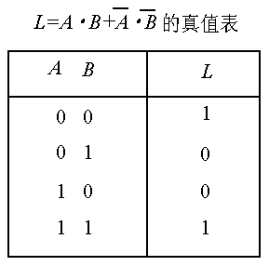
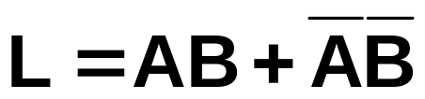
11.6逻辑函数的表示方法
1．真值表——将输入逻辑变量的各种可能取值和相应的函数值排列在一起而组成的表格。
例:列出下列函数的真值表：
解：该函数有两个变量，有4种取值的
可能组合，将他们按顺序排列起来即
得真值表。
注意：1）真值表若有n个输入变量，则有2^{n}个输入变量组合
2）真值表特点为直观、清晰、较烦，一般输入变量个数≤5
3）真值表书写要按顺序

Slide 43
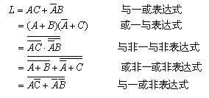
2．函数表达式——由逻辑变量和“与”、“或”、“非”三种运算符所构成的表达式。
逻辑函数的表达式不唯一，可有多种形式，每种形式又有最简表达式，且能互相转换。如下所示：
其中，与—或表达式是逻辑函数的最基本表达形式。
Notes:
依次解释各最简表达式的含义

Slide 44

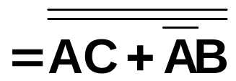
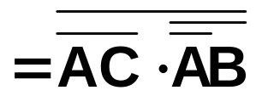
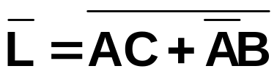
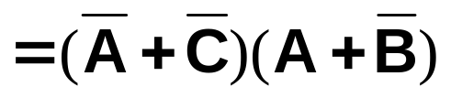

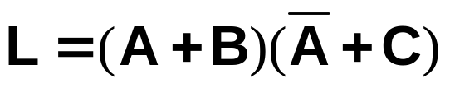
最简逻辑表达式形式相互转换过程如下：
（1）：与或式
与非－与非式
方法：对与或式依次使用还原律和反演律（德·摩根定理）
（2）：与或式
或与式
方法：先求出其反函数的最简与或式，再使用反演规则即可求得原函数得或与式

Slide 45
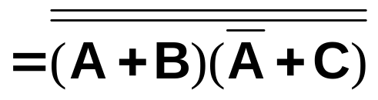
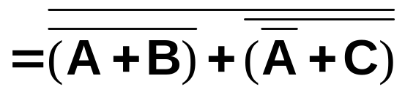
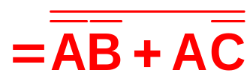
（3）：与或式
或非－或非式
方法：先求出其或与式，再依次使用还原律和反演律
（4）：与或式
与或非式
方法：先求出其或非－或非式，再使用反演律去掉大反号下面的小反号即可求得

Slide 46
关于“与或式”常见的概念有：一般“与或”式、最简“与或”式、标准“与或”式
（1）最简“与或”式
1）与项最少，即表达式中“+”号最少。
2）每个与项中的变量数最少，即表达式中“· ”号最少。
（2）标准“与或”式
标准“与或”式又叫做最小项表达式，即构成逻辑函数的与项都是最小项

Slide 47





1)最小项的定义：
n变量的最小项，是n个因子的乘积，每个变量都以它的原变量或非变量的形式在乘积中出现，且只出现一次。
例如，对于三个变量A B C，其表达式有如下几种形式，试判别是否为最小项

Slide 48












2)最小项的性质
三变量的所有最小项列表如下：
m₀
m₁
m₂
m₃
m₄
m₅
m₆
m₇
0 | 0 | 0 | 1 | 0 | 0 | 0 | 0 | 0 | 0 | 0
0 | 0 | 1 | 0 | 1 | 0 | 0 | 0 | 0 | 0 | 0
0 | 1 | 0 | 0 | 0 | 1 | 0 | 0 | 0 | 0 | 0
0 | 1 | 1 | 0 | 0 | 0 | 1 | 0 | 0 | 0 | 0
1 | 0 | 0 | 0 | 0 | 0 | 0 | 1 | 0 | 0 | 0
1 | 0 | 1 | 0 | 0 | 0 | 0 | 0 | 1 | 0 | 0
1 | 1 | 0 | 0 | 0 | 0 | 0 | 0 | 0 | 1 | 0
1 | 1 | 1 | 0 | 0 | 0 | 0 | 0 | 0 | 0 | 1
每一个最小项，只有一组变量取值使其值为1；
最小项代表符号通常用m_{i}表示，m表示最小项,下标i为最小项编号。

Slide 49








2)最小项的性质
  n个变量共有2^{n} 个最小项
A | B | C
0 | 0 | 0 | 1 | 0 | 0 | 0 | 0 | 0 | 0 | 0
0 | 0 | 1 | 0 | 1 | 0 | 0 | 0 | 0 | 0 | 0
0 | 1 | 0 | 0 | 0 | 1 | 0 | 0 | 0 | 0 | 0
0 | 1 | 1 | 0 | 0 | 0 | 1 | 0 | 0 | 0 | 0
1 | 0 | 0 | 0 | 0 | 0 | 0 | 1 | 0 | 0 | 0
1 | 0 | 1 | 0 | 0 | 0 | 0 | 0 | 1 | 0 | 0
1 | 1 | 0 | 0 | 0 | 0 | 0 | 0 | 0 | 1 | 0
1 | 1 | 1 | 0 | 0 | 0 | 0 | 0 | 0 | 0 | 1
每一个最小项，只有一组变量取值使其值为1；
对任一组变量取值，任意两个最小项的乘积为0；
对任一组变量取值，全体最小项之和为1。

Slide 50



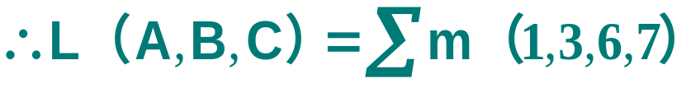
3)最小项表达式：
---- 唯一的
最小项表达式是“与或”表达式，其中每一与项都是最小项。任何一个逻辑函数都可以用最小项表达式表示。
例1 将
化成最小项表达式
= m₇＋m₆＋m₃＋m₁

Slide 51

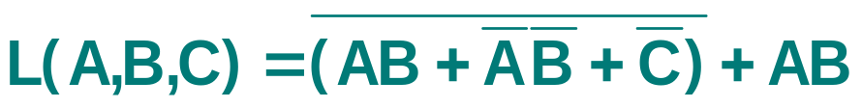
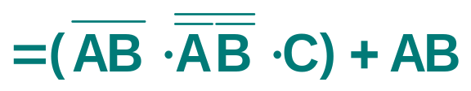
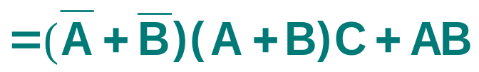



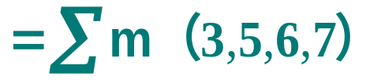
例2 将
化成最小项表达式
去掉非号
去括号
将AB与上
= m₃＋m₅＋m₆＋m₇
任一逻辑函数都可以化成唯一的最小项表达式

Slide 52
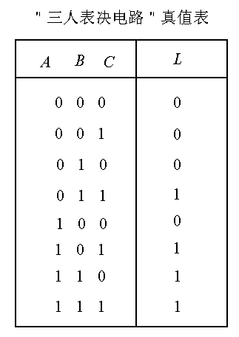
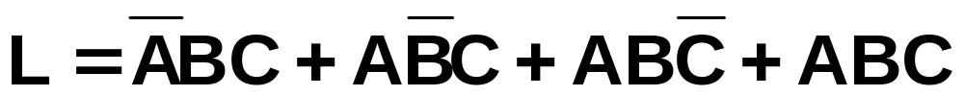
由真值表可以转换为函数表达式。
例如，由“三人表决”函数的真值表可写出逻辑表达式：
反之，由函数表达式也可以转换成真值表。

Slide 53

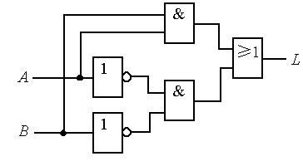
3．逻辑图——逻辑图是由逻辑符号及它们之间的连线而构成的图形。
由函数表达式可以画出其相应的逻辑图。
例: 画出下列函数的逻辑图：
解：可用两个非门、两个与门
和一个或门组成。

Slide 54
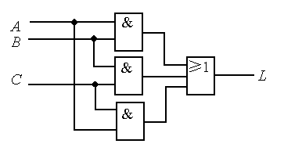

由逻辑图也可以写出其相应
的函数表达式。
例: 写出如图所示逻辑图的函数表达式。
解：可由输入至输出逐步
写出逻辑表达式：

Slide 55
4.卡诺图：
A | B | C | D
0 | 0 | 0 | 0
0 | 0 | 0 | 1
0 | 0 | 1 | 1
0 | 0 | 1 | 0
0 | 1 | 1 | 0
0 | 1 | 1 | 1
0 | 1 | 0 | 1
0 | 1 | 0 | 0
1 | 1 | 0 | 0
1 | 1 | 0 | 1
1 | 1 | 1 | 1
1 | 1 | 1 | 0
1 | 0 | 1 | 0
1 | 0 | 1 | 1
1 | 0 | 0 | 1
1 | 0 | 0 | 0
一位循环码
卡诺图是逻辑函数的一种图形表示方法，若将一个逻辑函数最小项表达式中的各最小项相应地填入一个特定的方格图内，此方格图就称为卡诺图。
两位循环码
三位循环码
四位循环码？和三位循环码在结构上做一下对比。
卡诺图可认为是真值表的一种变形，也是由输入输出变量及其取值组合而成，其输入变量组合采用循环码的规则。循环码又称为格雷码、反射码，其规则如右图所示。
循环码的特点为相邻两个编码仅有1位状态不同。

Slide 56









一、卡诺图的画法：
（1）两变量的卡诺图
 |  | 0 | 1
 | 0 | m₀ | m₁
 | 1 | m₂ | m₃
 |  | 0 | 1
 | 0 | 0 | 1
 | 1 | 2 | 3
F
F
B
B
A
A
 |  | 0 | 1
 | 0
 | 1
F
B
A

Slide 57
（2）三变量及以上的卡诺图
 |  | 0 | 1
 | 0
 | 1
F
C
B
E
CD
0
10
11
01
00
0
0
0
1
1
0
1
A
0
0
1
1
1
1
B
0
0
1
1
1
0

Slide 58


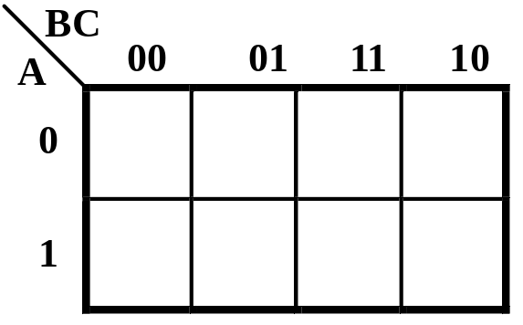

二、用卡诺图表示逻辑函数
步骤：
1. 将逻辑函数化为最小项表达式；
2. 填写卡诺图。
例1 用卡诺图表示逻辑函数
。
L
m₀
m₁
m₃
m₂
1
0
1
1
1
0
0
1
m₄
m₅
m₇
m₆

Slide 59
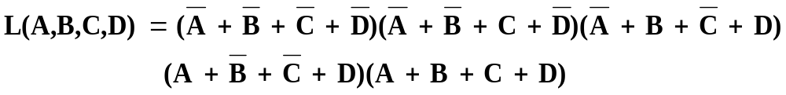

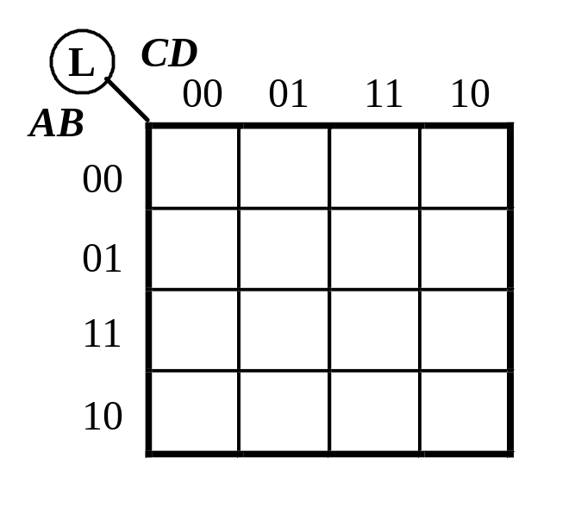
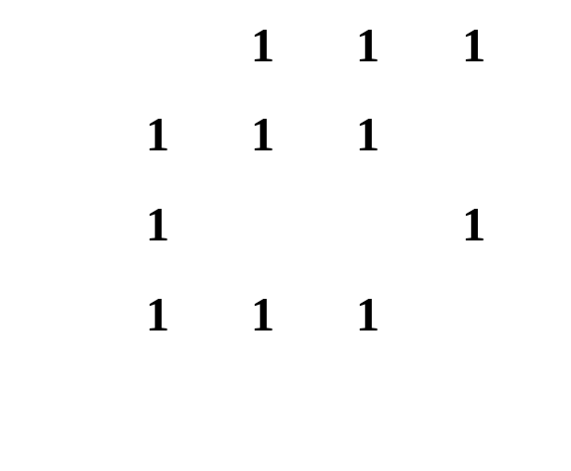
例2
画出下式的卡诺图
对于表达式中为或与式的，由于采用配项的方式比较繁琐，不妨利用反演规则将其反函数写为与或式形式，之后列卡诺图时，将反函数中本该填1的地方换为填0，填0换为填1即可。
0
0
0
0
0

Slide 60

11.7 逻辑函数化简
逻辑函数化简的一般要求是化成最简“与或”式，也就是说：
1）与项最少，即表达式中“+”号最少。 --- ---对应的与门最少，且或门输入端最少。
2）每个与项中的变量数最少，即表达式中“· ”号最少。---对应与门的输 入端最少

Slide 61








11.7.1 代数化简法
（1）并项法: 利用公式 将两项合并成一项,并消去一个变量
（2） 吸收法：利用公式 消去多余的项
（3）消去法：利用公式 消去多余因子

Slide 62





（4）配项法：利用公式 配项后，先增加必要的乘积项，再用并项法或吸收法，减少项数

Slide 63
11.7.2 逻辑函数的卡诺图化简法
代数法化简的困难：
1.逻辑代数与普通代数的公式易混淆，化简过程要求对所有公式熟练掌握；
2.代数法化简无一套完善的方法可循，它依赖于人的经验和灵活性；
3.代数法化简方法技巧强，较难掌握。特别是对化简后的 逻辑表达式是否是最简式,判断有一定困难。
故引入卡诺图化简法

Slide 64



一、化简的依据
逻辑相邻：
如果两个最小项，除了一个变量的形式不同之外，其余的都相同，那么这两个最小项就称为在逻辑上是相邻的。如：
可以看出
几何相邻：
几何相邻包括三种情况：相接、相对、相重。

Slide 65
 |  | 000 | 001 | 011 | 010
 | 00 | m₀
 | 01 | m₈ |  | m₁₁
 | 11 | m₂₄ |  | m₂₇ | m₂₆
 | 10 | m₁₆ |  | m₁₉
110 | 111 | 101 | 100
 | m₇ | m₅ | m₄
 | m₁₅ |  | m₁₂
m₃₀ |  |  | m₂₈
 | m₂₃ | m₂₁ | m₂₀
F
CDE
相接——紧挨着
AB
相对——任一行或一列的两头
相对——对折起来位置重合
Notes:
可提问M19和M26是否相邻

Slide 66




卡诺图化简原理：
公式法化简过程：
 |  | 00 | 01 | 11 | 10
 | 00 |  | 1 | 1
 | 01 |  | 1 | 1
 | 11 |  | 1 | 1
 | 10 |  | 1 | 1
F
CD
AB
可以看出，相邻项相加时，反复应用 公式，函数表达式的项数和每项所含的因子数就会减小。

Slide 67
二、化简的一般步骤
将逻辑函数写成最小项表达式。
2. 按最小项表达式填卡诺图。凡最小项表达式中出现了的最小项，其对应方格填1，其余方格填0。
3. 合并最小项，即将满足几何相邻的取值为1的方格圈成一组，每一包围圈写成一个新的乘积项。
4. 将所有包围圈对应的乘积项相加。

Slide 68
三、画包围圈时应遵循的原则
包围圈内的方格数一定是2^{n}个，且包围圈必须呈矩形。
2.逻辑相邻包括：相接、相对、相重。
3.同一方格可以被不同的包围圈重复包围多次，但新增加的包围圈中一定要有新的方格。
4.包围圈个数要尽可能少，包围圈内的方格数要尽可能多。
5.从卡诺图画圈的结果，应能直接读出最简表达式。
 |  | 00 | 01 | 11 | 10
 | 0 | 0 | 0 | 1 | 1
 | 1 | 0 | 1 | 1 | 0
Y
BC
A
×

Slide 69






例1：用卡诺图化简逻辑函数
 |  | 00 | 01 | 11 | 10
 | 00
 | 01
 | 11
 | 10
F
CD
AB
1
1
0
1
0
1
1
1
0
1
0
1
1
1
0
0
此例旨在说明如何由卡诺图画的圈写出对应的与项。

Slide 70





例2：用卡诺图化简逻辑函数
 |  | 00 | 01 | 11 | 10
 | 00
 | 01
 | 11
 | 10
F
CD
AB
1
1
1
1
0
0
0
0
1
0
0
1
1
1
1
1
在被化简的逻辑函数以逻辑表达式形式给出时，未必一定要将该表达式转换成最小项表达式，可以直接根据各与项填写卡诺图。

Slide 71



例3：用卡诺图化简逻辑函数
 |  | 00 | 01 | 11 | 10
 | 00 | 1 | 1 | 1 | 1
 | 01 | 0 | 1 | 1 | 1
 | 11 | 0 | 1 | 1 | 1
 | 10 | 1 | 1 | 1 | 1
F
CD
AB
若采用圈1方式：
若采用圈0方式：
卡诺图化简时，一般什么时候采用圈0方式？

Slide 72
11.7.3 含无关项的逻辑函数及其化简
什么是无关项：
真值表内对应于某些变量组合，函数值可以是任意的。或者说，这些变量组合根本不会出现，则这些变量组合对应的最小项称为无关项，也称任意项。所谓任意项就是，其取值是任意的，可取“1”，也可取“0”。
处理方法：
1、填卡诺图时，在对应的方格内填任意符号“×”。
2、化简时根据需要可将“×”视为“1”，也可视为“0”。

Slide 73
例1：三八妇女节，某单位包了一场演出，演出票只发给本单位票给本单位的部分女同志，以示庆贺。试分析该逻辑问题。
解：
设输入变量A、B、C分别表示是否本单位、性别、有无演出票，且为1时表示是本单位、女同志、有票，反之为0；输出变量Y表示能否进场，为1表示能进场，为0表示不能进场。于是有真值表如下：
A | B | C | F
0 | 0 | 0
0 | 0 | 1
0 | 1 | 0
0 | 1 | 1
1 | 0 | 0
1 | 0 | 1
1 | 1 | 0
1 | 1 | 1
变量A、B、C的取值组合只可能出现000、010、100、110、111，而不会出现001、011、101，因此这三个变量是一组有约束的变量。
0
x
0
由有约束的变量所决定的逻辑函数成为有约束的逻辑函数。而不会出现的变量取值所对应的最小项称为约束项。
x
0
x
由最小项的性质可知，只有对应变量取值出现时，其值才为1，而约束项对应的是不出现的变量取值，故其值总等于0。
0
1

Slide 74
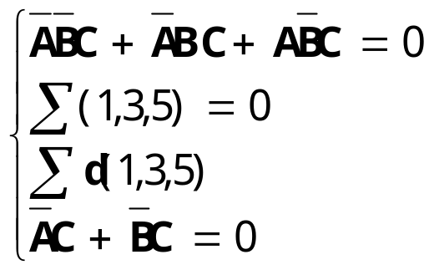


由约束项加起来所构成的值为0的逻辑表达式，称为约束条件，其表示方法：
①在真值表中，用叉号“×”表示
②在表达式中，可表示为
③在卡诺图中，用叉号“×”表示
列出真值表和约束条件之后，可据此使用公式法或卡诺图法写出输出变量Y的表达式并进行化简。
若使用公式法：

Slide 75



使用卡诺图法：
 |  | 00 | 01 | 11 | 10
 | 0 | 0 | X | X | 0
 | 1 | 0 | X | 1 | 0
Y
BC
A
化简过程中若将约束项当作0时，有
将以上两种输出变量的表达式从实际表达的物理意义角度进行比较，体会利用约束项进行化简时带来的便利之处。
另外，使用约束项进行化简得出结果后需要注意要把约束条件补充上去。

Slide 76
例2：设ABCD为十进制数Y的二进制编码，当Y≤6时输出F=1，求F的最简与或表达式。
解：
根据题意，找出真值表的输入输出变量，列真值表如下：
A | B | C | D | F
0 | 0 | 0 | 0
0 | 0 | 0 | 1
0 | 0 | 1 | 0
0 | 0 | 1 | 1
0 | 1 | 0 | 0
0 | 1 | 0 | 1
0 | 1 | 1 | 0
0 | 1 | 1 | 1
A | B | C | D | F
1 | 0 | 0 | 0
1 | 0 | 0 | 1
1 | 0 | 1 | 0
1 | 0 | 1 | 1
1 | 1 | 0 | 0
1 | 1 | 0 | 1
1 | 1 | 1 | 0
1 | 1 | 1 | 1
1
0
1
0
1
×
1
×
1
×
1
×
1
×
0
×
Notes:
当ABCD取值0000-0110时，F=1；取值为0111-1001时，F=0；其余为无关项

Slide 77




由真值表可得卡诺图为：
 |  | 00 | 01 | 11 | 10
 | 00 | 1 | 1 | 1 | 1
 | 01 | 1 | 1 | 0 | 1
 | 11 | × | × | × | ×
 | 10 | 0 | 0 | × | ×
F
CD
AB
或
从以上过程可知，卡诺图化简的结果不一定是唯一的，但这与卡诺图能将逻辑函数化至最简并不矛盾。
另外，体会一下化简过程中遇到“×”时是如何处理的。

Slide 78
例3：某逻辑电路的输入信号ABCD为8421BCD码。当输入ABCD取值为0和偶数时，输出逻辑函数F=1，否则F=0，求逻辑函数式F。
解：
根据题意，找出真值表的输入输出变量，列真值表如下：
A | B | C | D | F
0 | 0 | 0 | 0
0 | 0 | 0 | 1
0 | 0 | 1 | 0
0 | 0 | 1 | 1
0 | 1 | 0 | 0
0 | 1 | 0 | 1
0 | 1 | 1 | 0
0 | 1 | 1 | 1
A | B | C | D | F
1 | 0 | 0 | 0
1 | 0 | 0 | 1
1 | 0 | 1 | 0
1 | 0 | 1 | 1
1 | 1 | 0 | 0
1 | 1 | 0 | 1
1 | 1 | 1 | 0
1 | 1 | 1 | 1
1
1
0
0
1
×
0
×
1
×
0
×
1
×
0
×

Slide 79


由真值表可得卡诺图为：
 |  | 00 | 01 | 11 | 10
 | 00 | 1 | 0 | 0 | 1
 | 01 | 1 | 0 | 0 | 1
 | 11 | × | × | × | ×
 | 10 | 1 | 0 | × | ×
F
CD
AB
或
圈“0”时表达式和“×” 是如何处理的？
另若已知条件以 的形式给出时，如何进行化简？

